Slide 1
Du projet à la réalité : ou comment le clavardage a changé nos vies à jamais
Daniel Laverdière et Susanne Brillant
14 février 2017

Slide 2
Plan de la présentation
1. Mener à terme un projet…. en gestion de projet
2. L’envers du décor : une démonstration «live»
3. Impacts sur l’équipe
4. Notre palmarès

Slide 3
1. Mener à terme un projet… en gestion de projet
Quand la gestion de projet débarque dans une équipe :
Réunions régulières et très fréquentes * quand nos horaires de travail changent à toutes les semaines
Échéancier et dates butoir * quand notre travail comporte déjà un calendrier
Méthodologie propre à la gestion de projet * MOP, livrables, dépendances, facteurs de risque, portée, etc.
Vocabulaire technique/technologique * méthodes de travail propres aux TI
L’objectif ultime de la gestion de projet : Arrimer le travail de chacun pour que tout soit prêt en même temps
- l’outil, les comptes, les serveurs, - le personnel, la formation, les horaires, les procédures, les politiques
- le site Web
- etc.

Slide 4
A. Principes directeurs
1. Le projet sera divisé en 2 volets :« Technologique » et « Organisationnel »
- Deux équipes différentes, gérées séparément - Synchronisation des livrables entre les 2 équipes
2. Volet technologique
Mettre en place un système de clavardage dans sa version la plus simple
4 outils seront évalués (sur les 9 proposés)
2 semaines pour tester et pondérer chaque outil
Une liste des systèmes impactés devra être établie afin d’évaluer le travail nécessaire pendant la phase d’implantation
3. Volet organisationnel :
Une implantation en phase : BÊTA, pendant la session d’été 2015; FINALE, avant la session d’automne 2015 (service pleinement opérationnel)
Rédiger et préparer les contenus
Les sessions de formation sont hors portée du projet, on s’arrête à la préparation des guides.

Slide 5
B. Livrables
Volet technologique
Grille des critères d’évaluation (41 éléments par outil)
Liste des systèmes impactés
Liste des emplacements pour le widget sur notre site Web
Rapport Pondération et synthèse
Volet organisationnel
Déclaration de service, les politiques et procédures
Document de référence – Service de clavardage
Formation de l’équipe sur l’outil et sur les politiques et procédures
Planification des horaires de clavardage

Slide 6
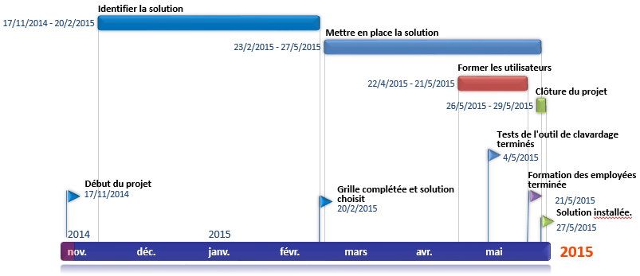
C. Échéancier
C. Échéancier réel

Slide 7
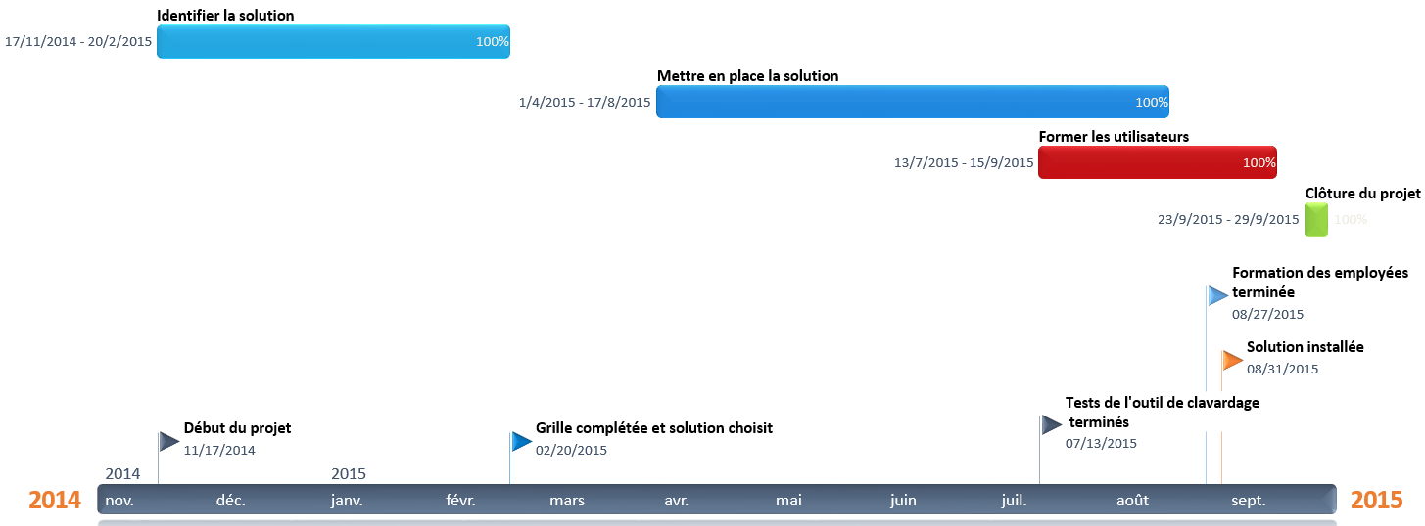
C. Échéancier réel

Slide 8
Résultat : un nouveau service offert par l’équipe existante
une équipe de 16 techniciens en documentation se partagent les 79h de service hebdomadaire (en temps de session)
horaire de clavardage : 8h30 à 18h30 : 2 personnes (une de garde, une en back-up) 19h à 22h : 1 personne sam, 10h à 17h30 : 2 personnes (une de garde, une en back-up) dim, 10h à 17h30 : 1 personne
«Laissez un message» quand le service est fermé. On répond par courriel le lendemain
quand c’est nécessaire, l’agent réfère l’usager : à un autre service de la Bibliothèque, à un bibliothécaire, un autre service de l’Université.

Slide 9
2. L’envers du décor : démonstration
[Des captures écrans remplacent dans le fichier PowerPoint la démonstration en direct présentée devant les auditeurs.]

Slide 10
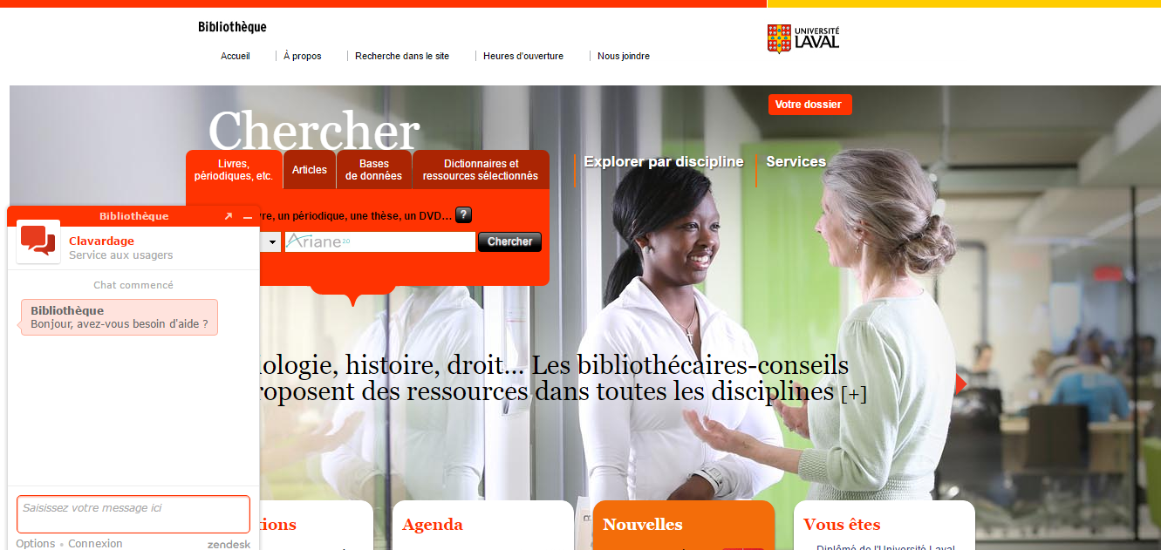
Fenêtre de clavardage déployée
Notes:
Liens dans le site web où est l’usager
-page d’accueil - catalogue Ariane / Ariane Articles - liste des résultats dans Ariane / Ariane Articles - notice détaillée dans Ariane / Ariane Articles - dossier d’usager (3 endroits) - réserve des professeurs - page Services - liste des bases de données - page Formations - page Prêt entre bibliothèques

Slide 11
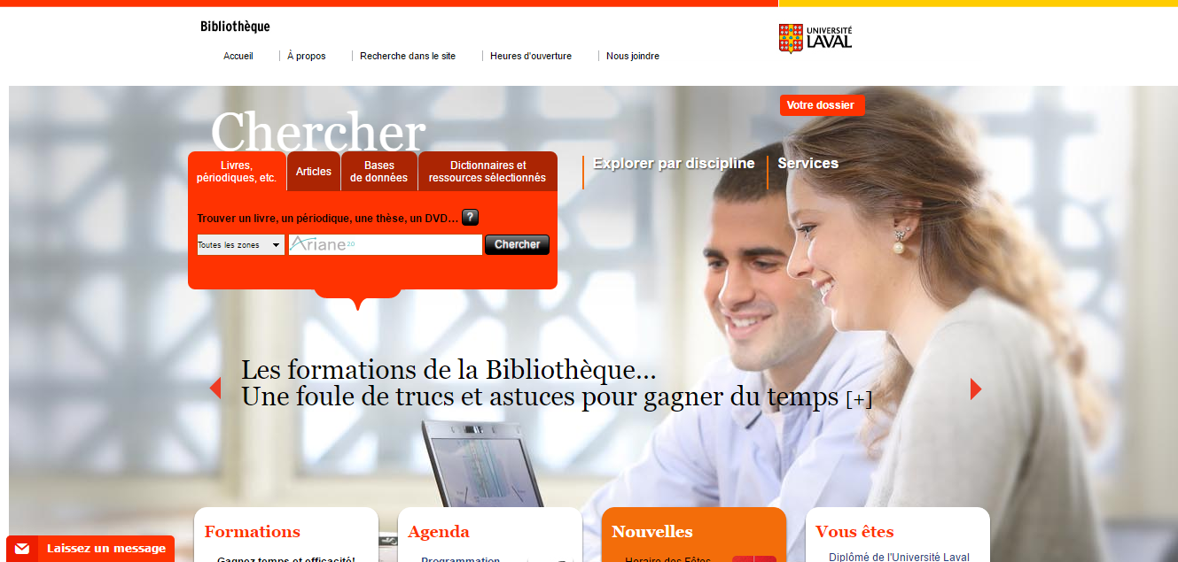
Quand le service est fermé, le message de la fenêtre change : Laissez un message. Nous recevons la question sous forme de courriel.

Slide 12
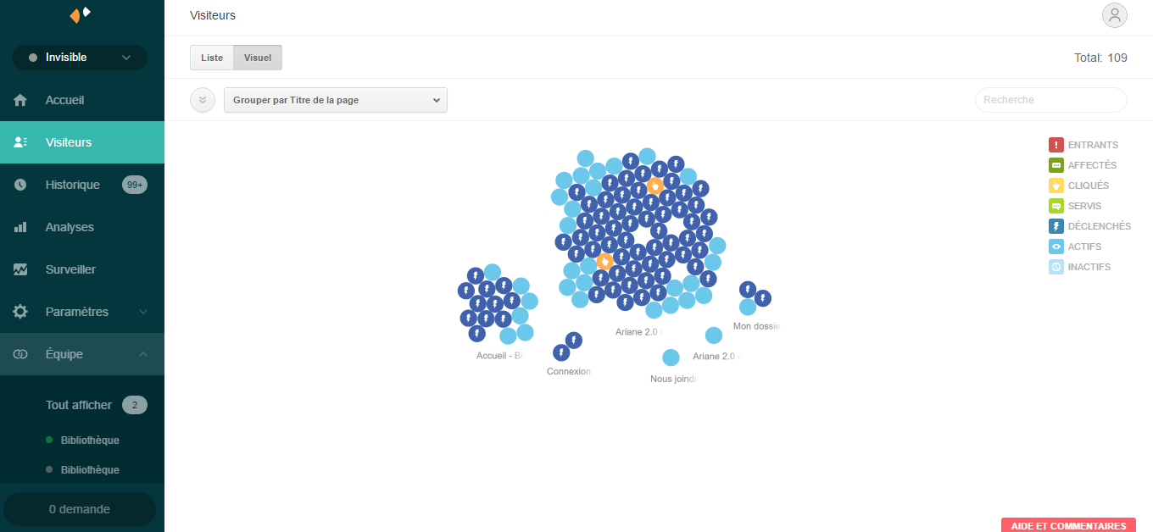
Onglet Visiteurs de l’outil ZendeskChat, en mode Visuel. Chaque bulle représente un usager présent sur les pages où apparait la fenêtre de clavardage. La couleur indique le type de connexion de l’usager.

Slide 13
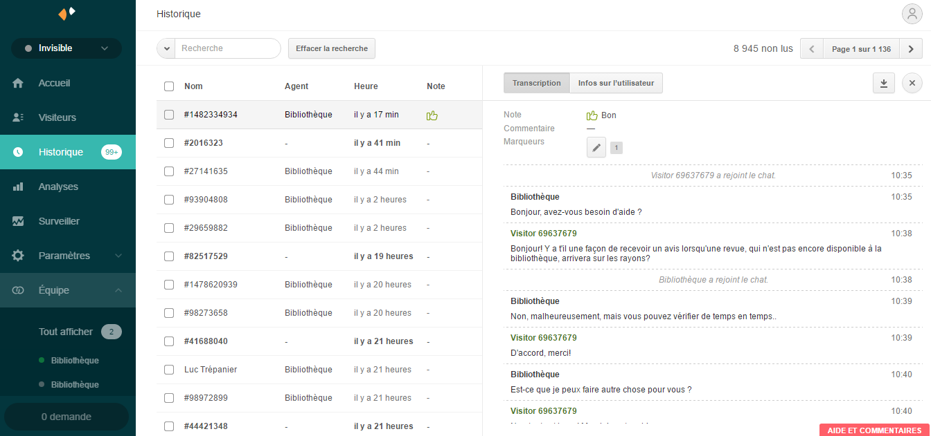
Onglet Historique. Toutes les conversations sont conservées dans l’outil.

Slide 14
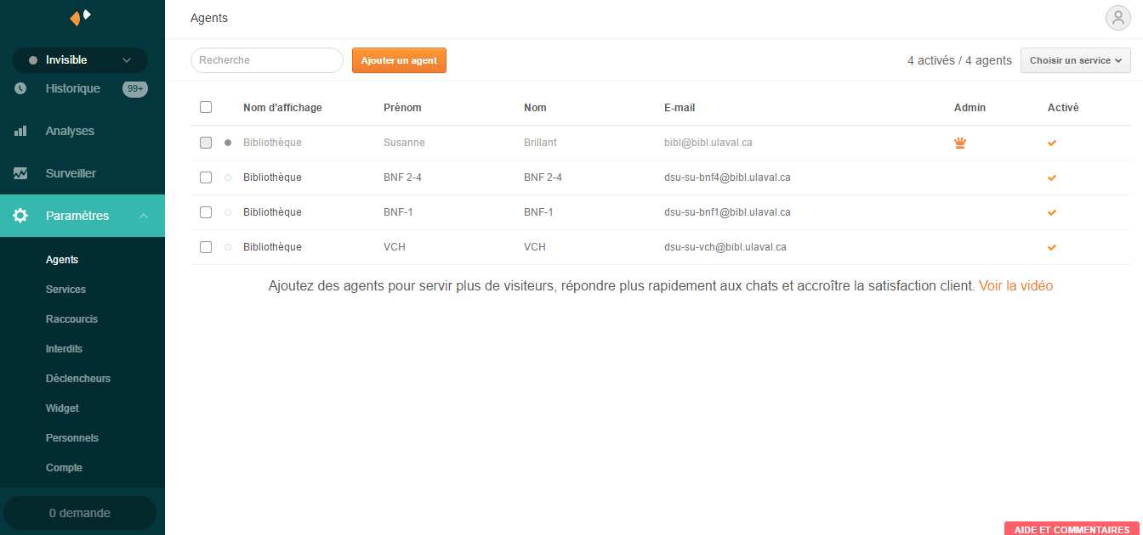
Dans les Paramètres, on peut voir les comptes utilisés. Les techniciens se partagent 3 comptes : un pour le 1er étage au Bonenfant, un pour le Vachon et un pour celles du 2e et 4e étages du Bonenfant. Le 4e compte sert à l’administration du logiciel et les statistiques.

Slide 15
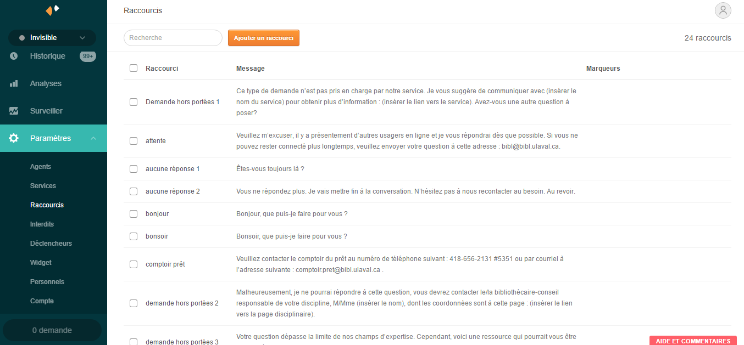
L’utilisation de raccourcis sert plusieurs objectifs dont diminuer le temps de réponse et homogénéiser les communications avec la clientèle.

Slide 16
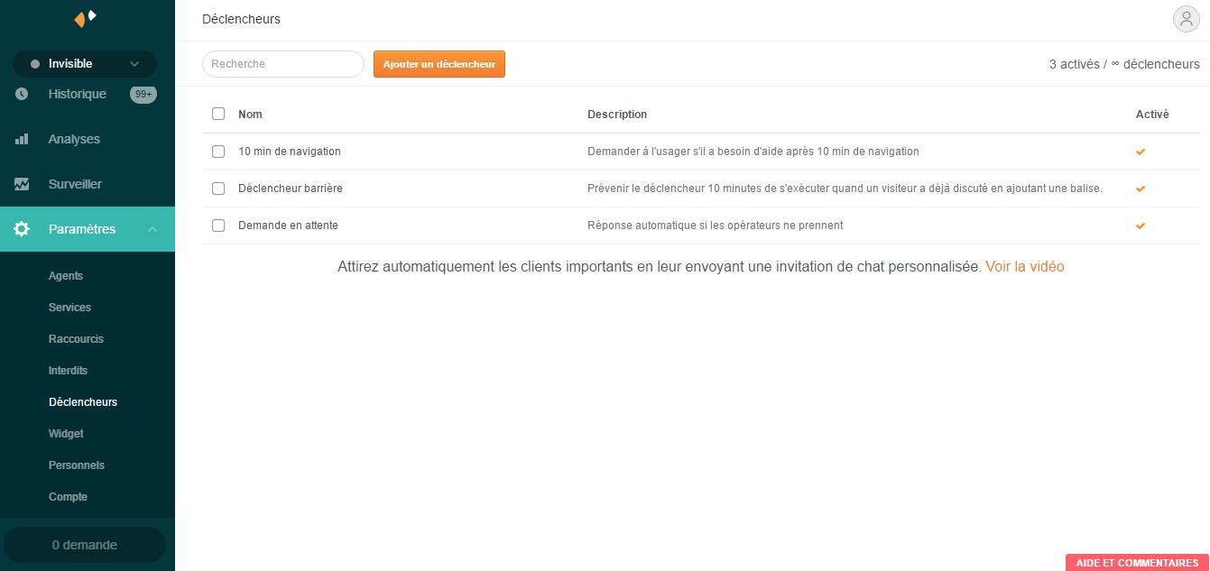
L’originalité de cet outil tient dans la proactivité. Nous pouvons déterminer nous-même dans quel contexte un message d’aide va s’afficher dans la fenêtre de clavardage.

Slide 17
3. Impacts sur l’équipe : ce qui a changé dans nos vies
Pour les techniciens
Notre rythme de travail s’est accéléré. Le clavardage, c’est en direct !
L’esprit d’équipe s’est élargi et développé par des conversations avec tous les membres dans les différents secteurs de la Bibliothèque.
Les usagers sont encore plus présents dans nos journées par l’augmentation du temps de service à la clientèle dans nos horaires individuels.
Gestion encore plus serrée de nos horaires partagés entre nos présences au comptoir, au clavardage, au travail technique, à nos travaux techniques hebdomadaires, nos pauses, sans compter celles ayant des formations, les dernières minutes et les imprévus.

Slide 18
3. Impacts sur l’équipe : ce qui a changé dans nos vies
Multiplication de nos connaissances et réflexes dans toutes les disciplines. Passer d’une question en sociologie, à une en médecine, à une en droit, à une en éducation le tout en 10 minutes !
Croissance exponentielle de la satisfaction de rejoindre et d’aider nos clientèles là où ils en ont besoin pendant leurs recherches et travaux ! Nous sauvons des vies !
Augmentation du temps consacré aux courriels par les envois hors-ligne. Oui, on veut nous parler à deux heures du matin !

Slide 19
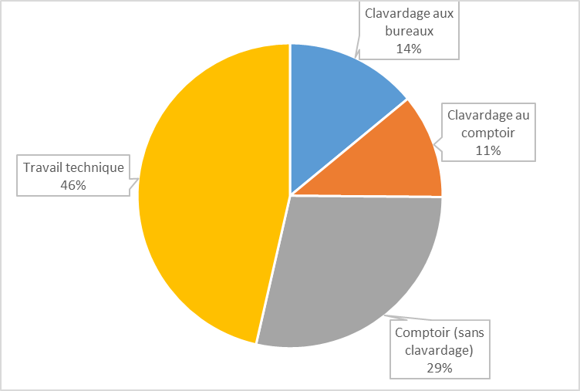
3. Impacts sur l’équipe : ce qui a changé dans nos vies
Pour la section
Réunions d’équipe – difficiles à tenir
Temps consacré au travail technique
Travail d’équipe, plus grande collaboration

Slide 20
3. Impacts sur l’équipe : ce qui a changé dans nos vies
Pour les usagers
Ajout important d’un canal de communication pour rejoindre la Bibliothèque. Nous ne recevons plus de lettres écrites pour une question de recherche !
Rapidité de réponse incroyable à une question concernant nos services, le catalogue et la Bibliothèque. Les préjugés tombent sur le rythme de nos milieux et nous recevons beaucoup de soutien sur les réseaux sociaux !
Diminution des pas effectués pour avoir des réponses à leurs questions. Plus besoin de quitter un party en Grèce, on peut communiquer avec la BUL en tout temps !
Amélioration de la compréhension de la Bibliothèque, de nos services et de nos particularités. Plus de secrets pour la Réserve, Ariane Articles et la mention disponible !
Diversification du dialogue par des échanges légers ou de détresse documentaire. Par exemple : Avez-vous de la Heineken ? ou Je capote ma vie !!!!!, je ne trouve pas mon livre !!!!!!

Slide 21
4. Notre palmarès
Quelques chiffres
pour la semaine du 15 au 21 février 2016 : 869 questions en personne, par téléphone et par courriel et 437 questions par clavardage (50,29% du total)
en septembre et octobre 2016 : moyenne de 64 conversations complétées par jour de semaine
du 6 septembre au 18 décembre 2016 : 5 744 conversations complétées
Attention : ça ne représente pas le nombre d’usagers, ni le nombre de questions. Mais le nombre de conversations qui ont été commencées et terminées.

Slide 22
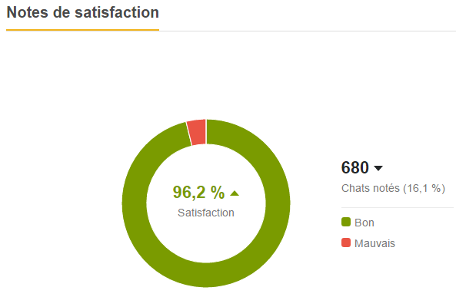
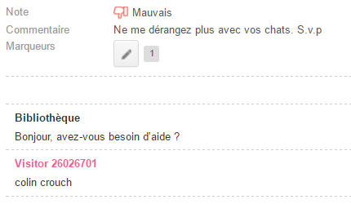
4. Notre palmarès
Taux de satisfaction des usagers (novembre 2016 à février 2017)
Notes:
-

Slide 23
4. Notre palmarès
Questions les plus fréquentes
Accès à un article scientifique par Ariane Articles
Réserver un livre (qui est disponible) «Mise de côté»
Comment trouver des livres ou des articles sur un sujet
Localisation d’un document avec sa cote
Ce veut dire Réserve

Slide 24
4. Notre palmarès
Choix de conversations les plus drôles / faits cocasses :

Slide 25
4. Notre palmarès
Politique 101

Slide 26
4. Notre palmarès
Ici ou ailleurs

Slide 27
4. Notre palmarès
Cœur-circuit

Slide 28
4. Notre palmarès
Remue-méninge

Slide 29
4. Notre palmarès
ONU

Slide 30
Merci de votre attention Avez-vous des questions pour nous ?

